Slide 1
Netværk for fællesskabsagenter
Konsulentdag 4
KL d.20.5.14
Jacqueline Albers Thomasen, Sund By Netværket
Notes:
Fællesskabsagenter er borgere, der afspejler forskelligheden i et lokalområde, og derigennem har oplevet viden om lokalmiljøet og området, hvilket er uvurderligt når der skal identificeres huller i eksisterende tilbud og understrege hvordan de kan blive forbedret!

Slide 2
Ethvert møde mellem mennesker er unikt - og en mulighed for ny læring
”Ethvert møde er et unikt møde. Det er aldrig holdt før, med den dagsorden, med de mennesker eller på det tidspunkt. Det giver nogle helt unikke læringsmuligheder.”
(Owen, 1999)
Notes:
Strukturerede samtaler med flere deltagere
Positionen som facilitator der positionerer deltagere som positive bidragsydere.
Med 51/49 som baggrundstæppe, hvordan bliver vi som ledere og konsulenter endnu bedre til at faciliterer møde og derved styrke sammenhængskraften.

Slide 4
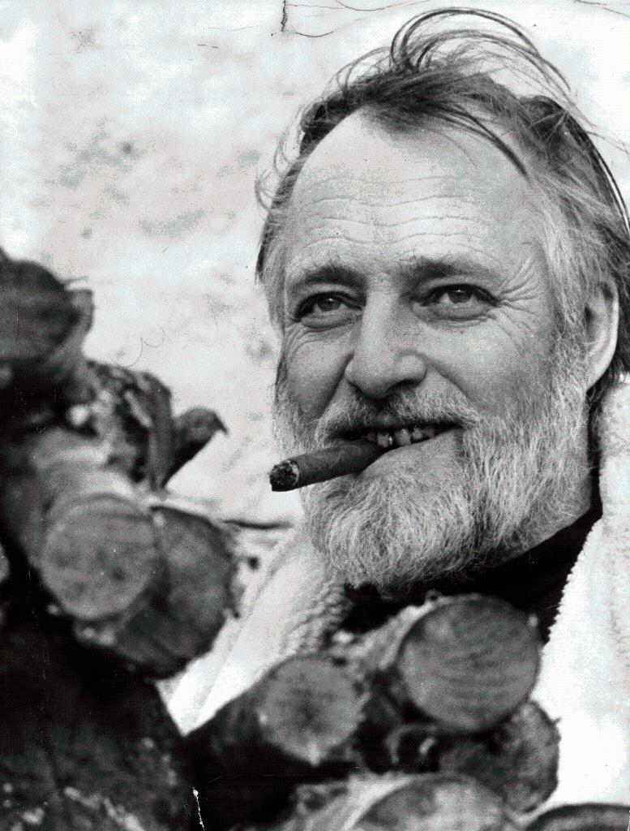
Begynd med det der skal indrammes…
Machine for expression
”Lad os ikke begynde med at fastlægge rammer! Lad os begynde med det som skal indrammes! Lad os genskabe den menneskelige tilværelse, og lad rammen elastisk følge med udviklingen i denne tilværelses manifestationer, så livet kan præge rammen, i stedet for at rammen tvinger og former livet. Dette er en højtidelig og indtrængende opfordring hertil.”
(Asger Jorn)

Slide 5
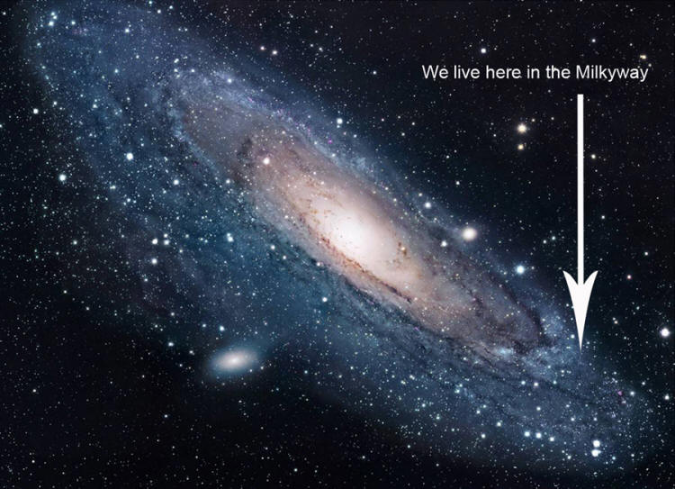
Notes:
10 min til refleksion to og to
15 min til præsentation af emner
10 til tematisering
Kl.19.00 – workshops åbner – husk de to fødders lov! Jeg ringer to gange undervejs

Slide 6
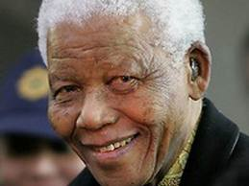
”It always seems impossible until its done…”
Nelson Mandela
Notes:
The Truth and Reconciliation Commission (TRC) was a court-like restorative justice[1] body assembled in South Africa after the abolition of apartheid.[2] Witnesses who were identified as victims of gross human rights violations were invited to give statements about their experiences, and some were selected for public hearings. Perpetrators of violence could also give testimony and request amnesty from both civil and criminal prosecution.
The TRC, the first of the nineteen held internationally to stage public hearings, was seen by many as a crucial component of the transition to full and free democracy in South Africa. Despite some flaws, it is generally (although not universally) thought to have been successful.

Slide 7
Vi skal have etableret en dansk udgave af Community Champions i 20 danske kommuner – hvordan gør vi det bedst?
Notes:
10 min to og to

